Slide 1
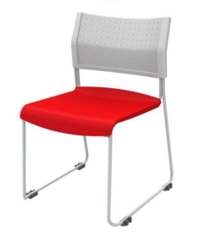
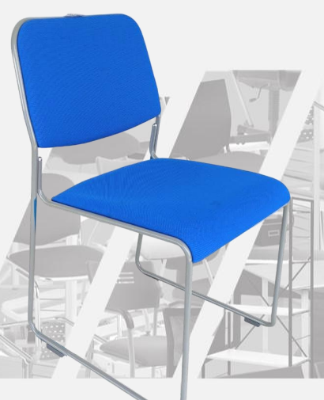
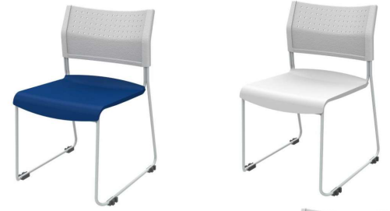
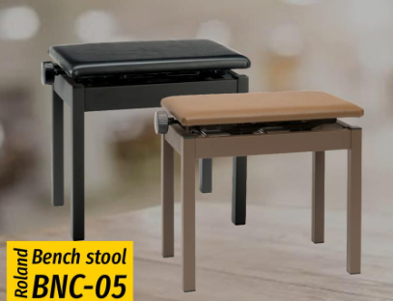
Survey Kepuasan Pelanggan
PT Chitose Internasional Tbk

Slide 2
Skala yang digunakan dalam survey kepuasan pelanggan
1 → Sangat Tidak Setuju
2 → Tidak Setuju
3 → Setuju
4 → Sangat Setuju

Slide 3
Survey dilakukan terhadap 3 customer yang saat ini dipegang oleh departemen Business Development dengan menggunakan 5 variabel
Product
Price
Personal
Distribution
Competitor

Slide 4
Berikut adalah hasil survey kepuasan pelanggan dengan menggunakan skala 1-4 secara keseluruhan

Slide 5
● Nilai variable tertinggi
3.91 Personal
● Nilai variable terendah
3.50 Product & Price

Slide 6
Kesimpulan
Secara keseluruhan hasil survey dari 3 customer merasa sangat puas dengan pendekatan personal yang dilakukan oleh Chitose baik dalam komunikasi, penyampaian informasi maupun merespon dan membantu customer ketika ada keluhan dengan skor tertinggi 3.91
Sedangkan customer merasa puas dengan kualitas produk dan harga yang diberikan oleh Chitose dengan skor terendah 3,50

Slide 7
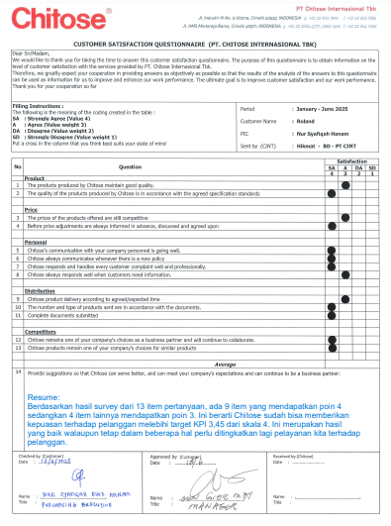
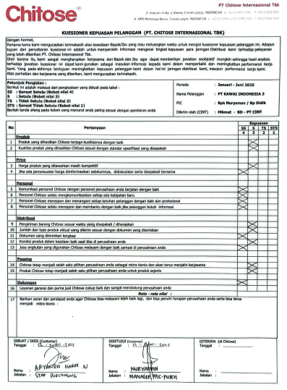
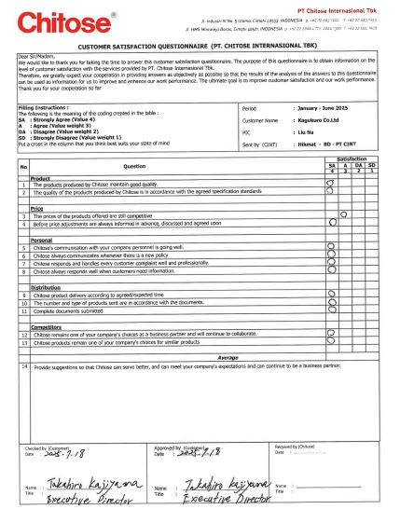
Lampiran

Slide 8
Terima Kasih

